Slide 1
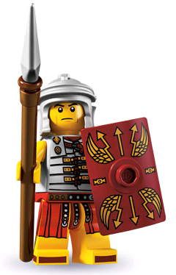
RIMSKA VOJSKA IN ŠIRJENJE RIMSKE DRŽAVE

Slide 2
RIMSKA VOJSKA
RIMSKA VOJSKA
146.720 mož
28 legij
1 KOHORTA
480 mož
6 centurij
1 KONTUBERNUM
8 mož
na začetku je doletela vsakega moškega, kasneje je bila poklicna vojska
1 LEGIJA
5240 mož
10 kohort + 120 konjenikov
1 CENTURIJA
80 mož
10 kontubernum

Slide 3
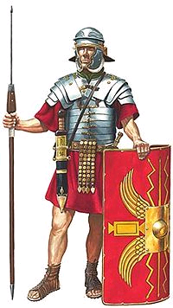
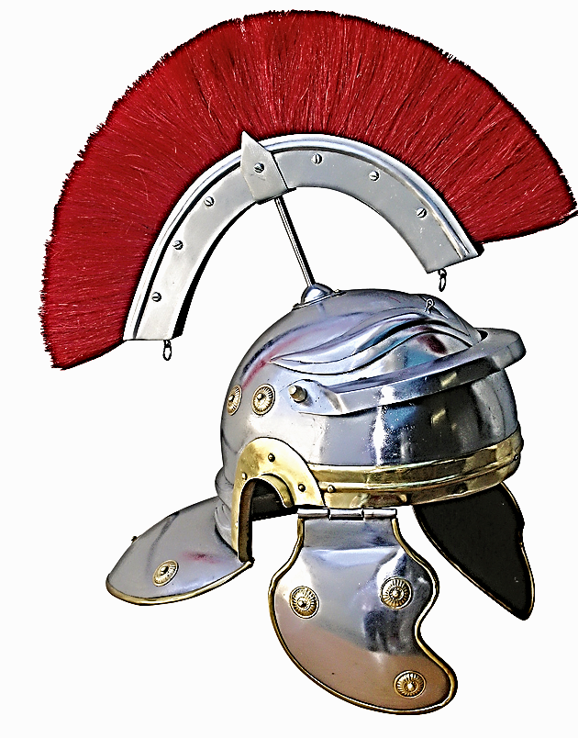
RIMSKA VOJSKA LEGIONAR
OPREMA: čelada, ščit, oklep, kratek meč, kopje

Slide 4
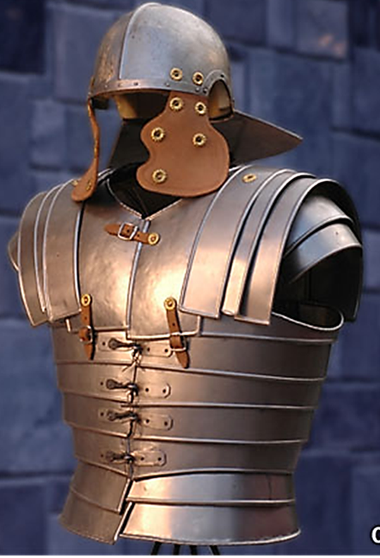
RIMSKA VOJSKA LEGIONAR

Slide 5
RIMSKA VOJSKA LEGIONAR
DELO: vojskovanje, urjenje,delali kot tesarji, drvarji, zidarji, graditelji cest, utrbd

Slide 6
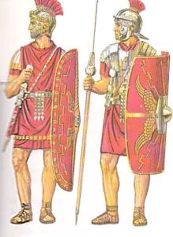
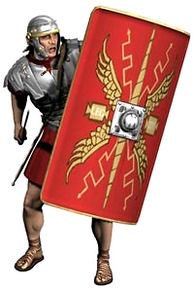
RIMSKA VOJSKA LEGIONAR
Legionarji so morali biti telesno vzdrlživi saj se je od njih pričakovali, da so prepešačili tudi 30km na dan z vso opremo ki je tehtala okoli 30kg.

Slide 7
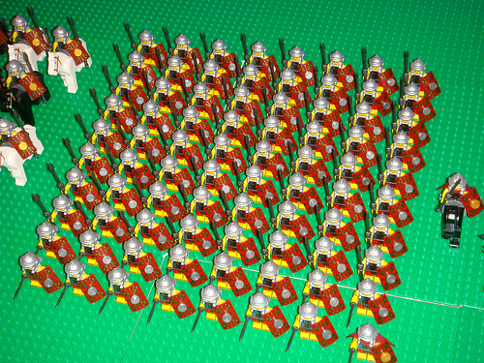
RIMSKA VOJSKA LEGIJA
Šteje 5240 mož,

Slide 8
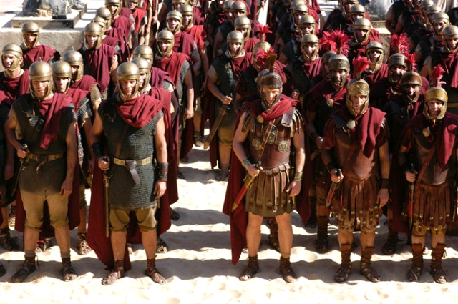
RIMSKA VOJSKA LEGIJA
pred bitko je bila postava mož v legiji določena.

Slide 9
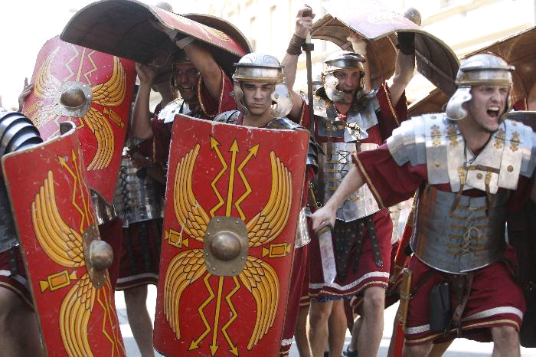
RIMSKA VOJSKA LEGIJA
bila je osnovna taktična enota rimske vojske,

Slide 10
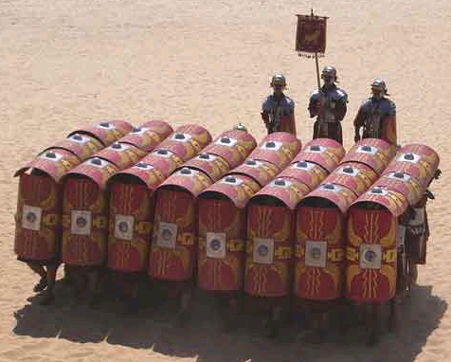
RIMSKA VOJSKA LEGIJA
Rimska vojska je imela značilno postavitev za obrambo to je bila želva.

Slide 11
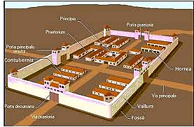
RIMSKA VOJSKA TABOR
Urejena taborišča v obliki kvadrata,

Slide 12
RIMSKA VOJSKA TABOR
Dve glavni ulici in štiri vrata,

Slide 13
RIMSKA VOJSKA TABOR
stalen nadzor, za nebudne stražarje je huda kazen – smrt z linčanjem.

Slide 14
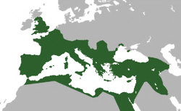
ŠIRJENJE RIMSKE DRŽAVE
Rimska država se je širila na dveh področijih in sicer na Apeninskem polotoku in v sredozemlju.

Slide 15
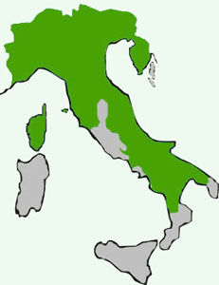
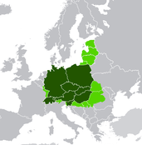
ŠIRJENJE RIMSKE DRŽAVE EVROPA
Latini so zasedli apeninski polotok (premagali so Grke, Etruščane, Ilire in Kelte), potem so zasedli še osrednjo centralno Evropo, Britansko otočje in pirenejski polotok.

Slide 16
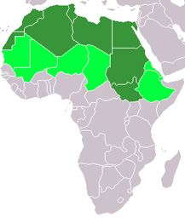
ŠIRJENJE RIMSKE DRŽAVE AFRIKA
V treh punskih vojnah (Punci = Kartažani) so zasedli S Afriko razen Egipta. Egipt so zasedli šele, ko je Oktavijan premagal Kleopatro (Egipt je postal Rimska provinca).

Slide 17
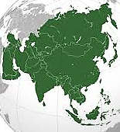
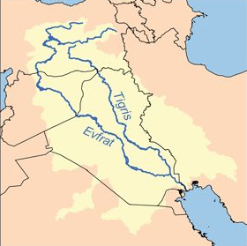
ŠIRJENJE RIMSKE DRŽAVE AZIJA
Zasedli so malo Azijo, kmalu zatem bližnji vzhod in Mezopotamijo do reke Evfrat in Tigris.

Slide 18
VIRI IN LITERATURA
Učbenik Stari in srednji vek,
Wikipedia,
Enciklopedia Zgodovina,
Google slike.

Slide 19
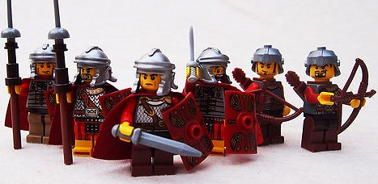
KONEC

